Slide 1

Nöron ağlarına giriş proje sunumu
Yapay Nöron Ağları ile İşaret Dili Tanımlayıcı

Slide 2
GİRİŞ
İşaret dili işitme veya konuşma engellilerin kendi aralarında veya başkaları ile iletişim kurarken el hareketlerini, yüz mimiklerini ve beden dillerini kullanarak oluşturdukları görsel bir dildir.
Birçok çeşidi bulunmakla birlikte bu çalışmada Amerikan işaret dili kullanılmıştır.
İşaret dili en az konuşulan diller kadar zengindir ve el işaretlerinin yanında yüz hareketleri ve bedensel duruşlar da içerir.

Slide 3
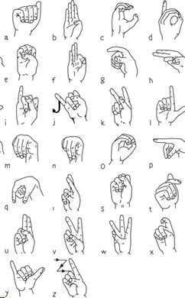
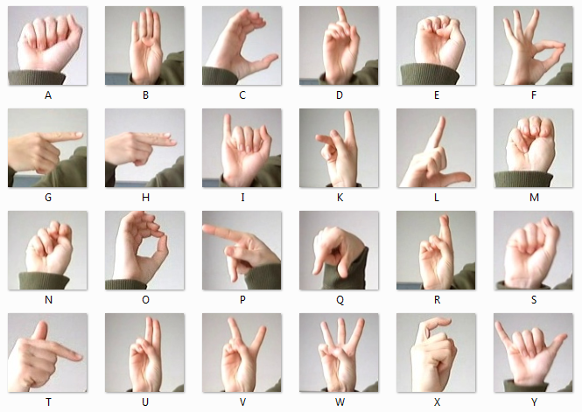
Amerikan İşaret Dili

Slide 4
Yapay Sinir Ağları
İşaret dilini tanıyıp konuşulan dillere çevirme bilgisayarla görü uygulamalarında son yıllarda birçok ilerleme sağlanmıştır. Bu teknoloji genellikle görüntü üzerindeki farklılıklara göre çıktılar üreten karmaşık çok katmanlı yapay sinir ağı modellerine dayanır.
Yapay sinir ağları beyindeki biyolojik sinir ağlarının yapısını, öğrenme, hatırlama ve genelleme kabiliyetlerini taklit eder. Öğrenme işlemi örnekler kullanılarak gerçekleştirilir. Öğrenme sonrasında yapay sinir ağı örüntü tanıma ve sınıflandırma (ses, yazı, yüz, şekil, nesne gibi), kümeleme ve gruplama, optimizasyon, tahmin, kontrol, karar, vb. işleri için kullanılabilmektedir.

Slide 5
Yapay Sinir Ağları
Yapay sinir ağları, basit ve birbirlerine paralel ve dağıtık olarak bağlı ve her biri kendi belleğine sahip çok sayıda yapay nöron işlemcilerden oluşmaktadır.
Yapay sinir ağlarına herhangi bir örnek giriş verisinin tanımlanabilmesi ve bunun daha sonra kullanılabilmesi için verinin ağda nasıl temsil edildiğini, nerede saklandığını ve nasıl geri alındığının bilinmesi gerekmektedir.
Yapay sinir ağlarındaki bilgi, ağ içindeki bağlantılarla ve bu bağlantılara ait ağırlıklar yoluyla dağıtılmaktadır.

Slide 6
Yapay Sinir Ağları
Klasik bilgisayar bilgiyi belleğinde belirli bir yerde saklar, yapay sinir ağları ise bilgiyi tüm ağ boyunca dağıtır. Bu durum dağıtılmış bellek olarak adlandırılır. Yapay sinir ağlarının en büyük avantajı öğrenme kabiliyeti olması ve farklı öğrenme algoritmalarının kullanılabilmesidir.
Yapay sinir ağları modellerinde genellik toplama ve aktivasyon fonksiyonu kullanılmaktadır.
Toplama fonksiyonu bir yapay nörona gelen net girdiyi hesaplar. Uygulanacak toplama fonksiyonu yapay sinir ağı modeline göre belirlenmektedir. Bir yapay sinir ağında bütün nöronların toplama fonksiyonu aynı olmayabilir.

Slide 7
Yapay Sinir Ağları
Aktivasyon fonksiyonu nörona gelen net girdiyi işleyerek nöronun bu girdiye karşılık üreteceği çıktıyı belirler. Toplama fonksiyonunda olduğu gibi yapay sinir ağındaki tüm nöronlar aynı aktivasyon fonksiyonunu kullanmayabilir

Slide 8
Veri Seti
Bu projede işaret dili karakterlerini temsil etmek için 29 sınıf bulunduran ASL Alphabet veri seti kullanılmıştır. Bu 29 sınıfın 26 tanesi A’dan Z’ye harflerden oluşuyor. Diğer sınıflar ise space (boşluk), delete (silme) ve nothing’dir. Bu sınıflar özellikle gerçek zamanlı sınıflandırma problemlerinde oldukça işe yaramaktadır.
Veri setinde toplam 87000 resim bulunmaktadır ve bu resimler 200x200 piksel formatındadır. Bu resimlerden 78300 tanesi eğitim için geri kalanı da doğrulama seti için ayrılmıştır. Test dosyasında da her bir sınıf için 29 resim bulunmaktadır.

Slide 9
Konvolüsyonel Sinir Ağları
Konvolüsyonel sinir ağları (CNN), derin sinir ağları ile görüntü sınıflandırma probleminin çözümüne yönelik biyolojik sinir ağlarından esinlenerek oluşturulmuş yarı denetimli bir makine öğrenmesi türüdür.
Konvolüsyonel sinir ağlarının en önemli özelliklerinden biri elle hazırlanan özniteliklere ve filtrelere ihtiyaç duyulmamasıdır. Öznitelikler otomatik olarak çıkarılabilir.
Konvolüsyonel sinir ağları genel olarak; konvolüsyon operatörü (evrişim katmanı), aktivasyon fonksiyonu, havuzlama (alt örnekleme) ve tam bağlantı katmanı olmak üzere dört ana katmandan oluşur.

Slide 10
CNN Mimarisinin Oluşturulması
CNN modeli create_model fonksiyonu ile oluşturulmuştur. İlk olarak sıralı model oluşturulduktan sonra 16 birim bulunan ReLu aktivasyon fonksiyonu kullanılarak Conv2D tipinde bir katman eklenmiştir.
Ara katmanlarda sırasıyla 32, 32, 64, 128, 256 birim sayısında aktivasyon fonksiyonu olarak ReLu kullanılarak Conv2D katmanları eklenmiştir.
Daha sonra MaxPool2D katmanı eklenip BatchNormalization işlemi yapılmıştır. Flatten ve Dropout katmanları ile optimizasyon ve regülarizasyon işlemleri sağlanmıştır.

Slide 11
CNN Mimarisinin Oluşturulması
Son olarak 512 birim bulunan Dense katmanı, ReLu aktivasyon fonksiyonu parametresiyle eklenmiştir. Çıkış katmanı olarak 29 birim bulunan son Dense katmanı da Softmax aktivasyon fonksiyonu ile eklenmiştir. Model derlenirken optimizer olarak Adam kullanılmıştır ve kayıp fonksiyonu olarak kategorik çapraz entropi seçilmiştir.

Slide 12
Eğitim ve Test Adımları
Oluşturulan model fit_model fonksiyonu ile batch size ve epochs parametreleri sırasıyla 64 ve 5 seçilerek, 1’e 10 oranında doğrulama ve eğitim kümeleri ayrılarak eğitilmiştir.

Slide 13
Eğitim ve Test Adımları
Train on 74385 samples, validate on 8265 samples
Epoch 1/5
74385/74385 [==============================] - 301s 4ms/step - loss: 0.8165 - accuracy: 0.8359 - val_loss: 0.2613 - val_accuracy: 0.9695
Epoch 2/5
74385/74385 [==============================] - 297s 4ms/step - loss: 0.1913 - accuracy: 0.9776 - val_loss: 0.2633 - val_accuracy: 0.9486
Epoch 3/5
74385/74385 [==============================] - 294s 4ms/step - loss: 0.1773 - accuracy: 0.9804 - val_loss: 0.1520 - val_accuracy: 0.9873
Epoch 4/5
74385/74385 [==============================] - 289s 4ms/step - loss: 0.1462 - accuracy: 0.9856 - val_loss: 0.2436 - val_accuracy: 0.9678
Epoch 5/5
74385/74385 [==============================] - 327s 4ms/step - loss: 0.1222 - accuracy: 0.9912 - val_loss: 0.0910 - val_accuracy: 0.9936
Daha sonra load_test_data fonksiyonu ile test kümesindeki resimler yüklenmiştir.

Slide 14
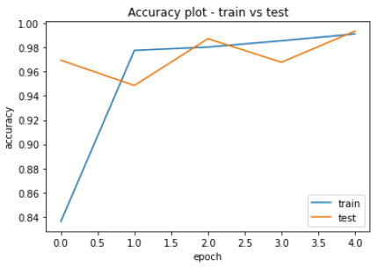
Sonuçlar
Eğitim ve test kümelerindeki eğitim adımları boyunca her bir devirdeki başarı oranları ve kayıp oranları Matplotlib ile görselleştirilmiştir.
Her devirdeki (epoch) doğruluk değerleri değişimi;

Slide 15
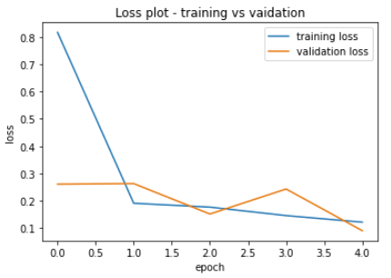
Sonuçlar
Her devirdeki kayıp değerleri değişimi;

Slide 16
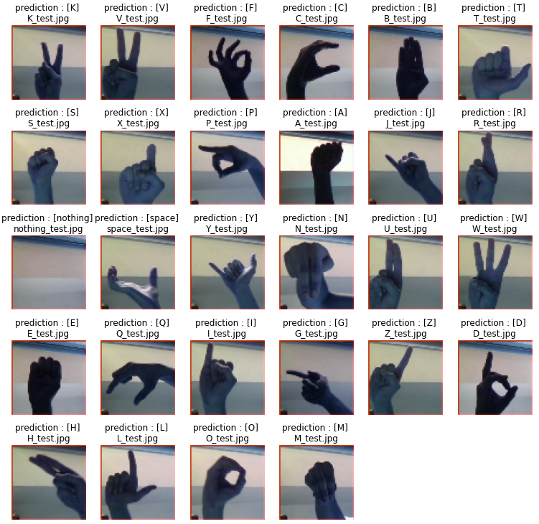
Sonuçlar

